Slide 1
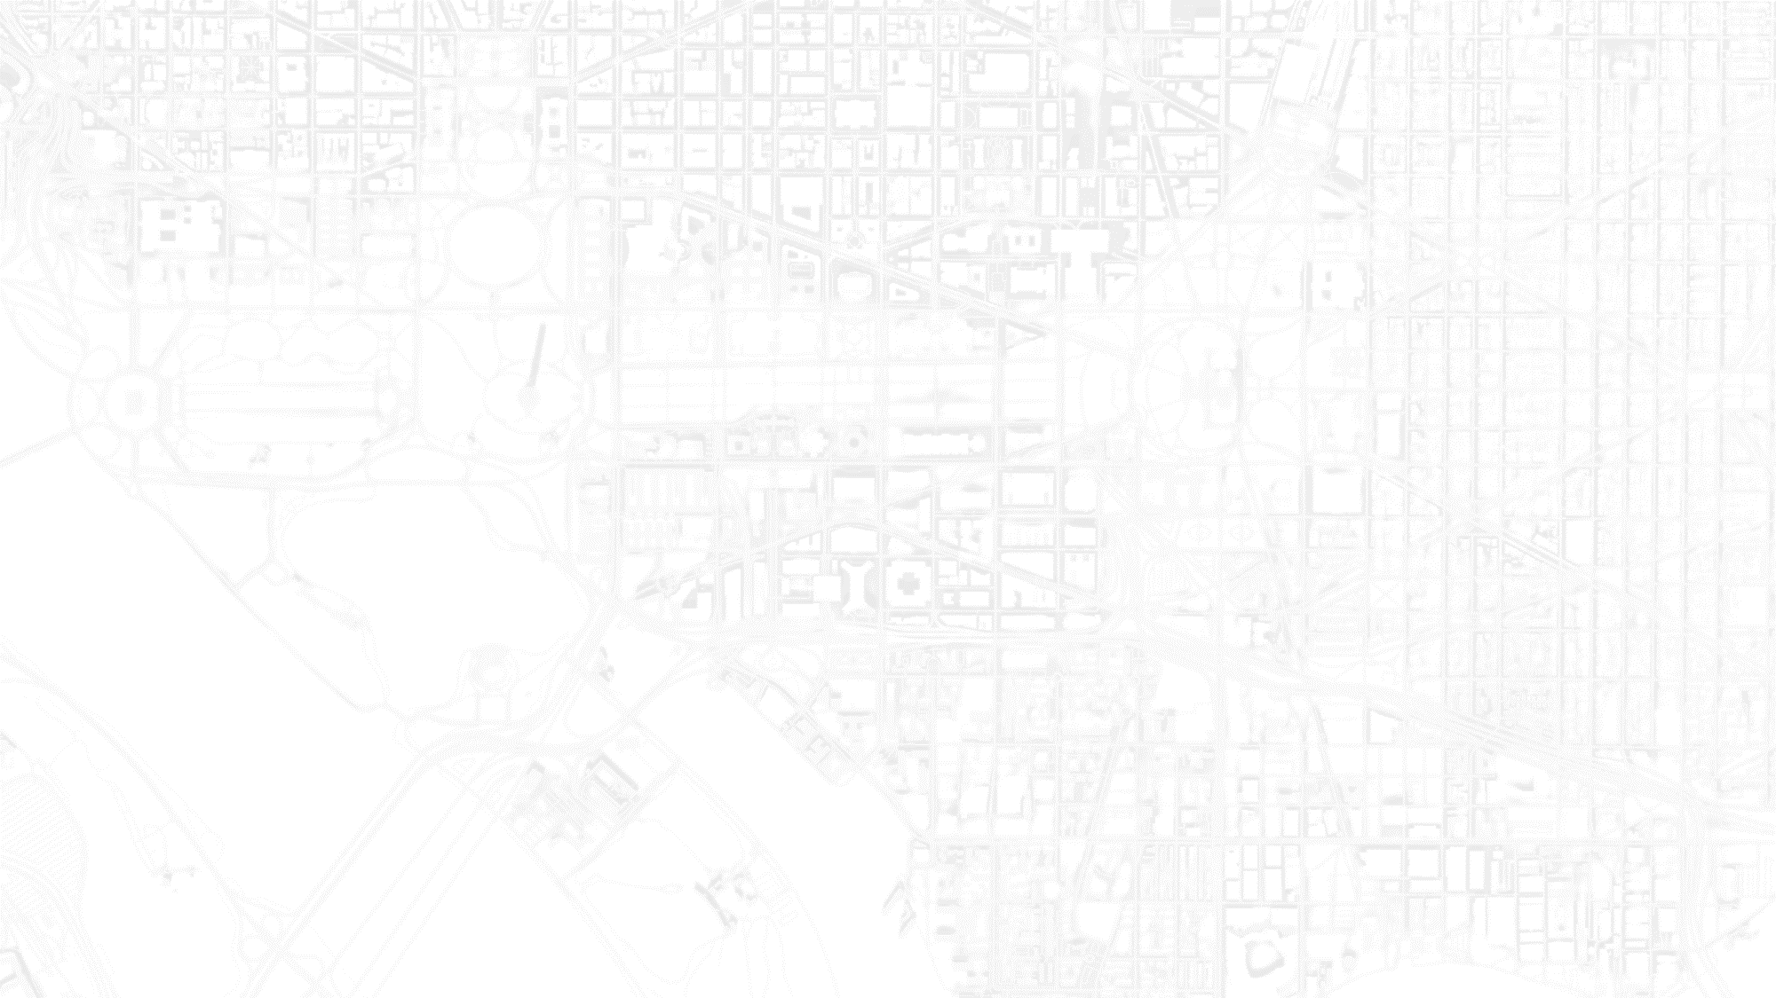
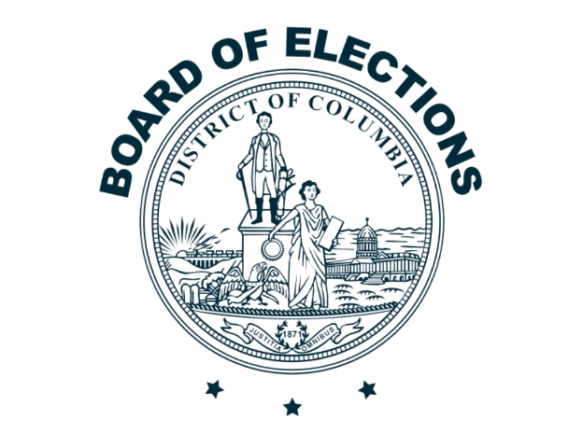
PRÉPARATION DES ÉLECTIONS GÉNÉRALES DE 2026
AVEC VOTE PRÉFÉRENTIEL
WWW.DCBOE.ORG

Slide 2
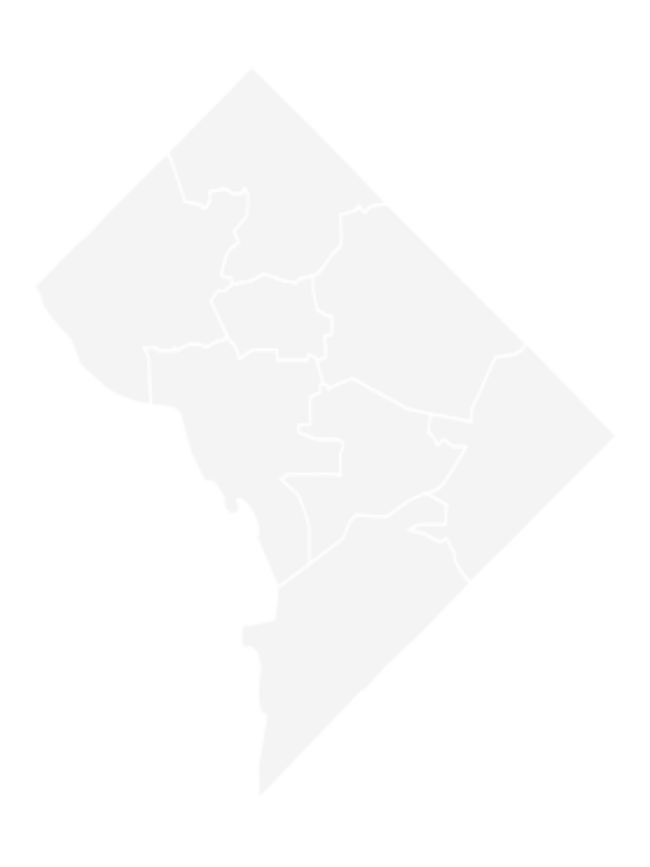

ORDRE DU JOUR
Accueil
Passage en revue du vote préférentiel (RCV)
Préparation des élections générales
AVR – Inscription automatique sur les listes électorales
dates importantes
Ressources disponibles
Questions et réponses
WWW.DCBOE.ORG

Slide 3
INSTRUCTIONS POUR LE WEBINAIRE
Il y aura une session de questions-réponses à la fin, mais n’hésitez pas à soumettre une question quand vous le souhaitez avec la fonction « Q&R » du panneau de commande de la réunion.
Pour poser une question à l’aide de la fonction Q&R :
  Saisissez votre question dans la case Q&R. Cliquez sur Envoyer.
    Remarque : Cochez « Envoyer de manière anonyme » si vous ne souhaitez pas que votre nom soit joint à votre question dans le Q&R.
WWW.DCBOE.ORG

Slide 4
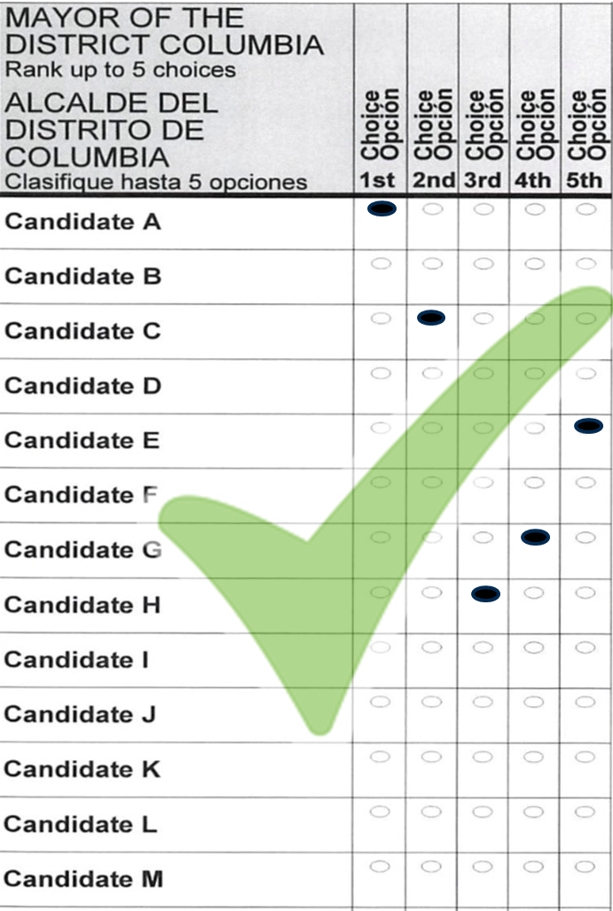
PASSAGE EN REVUE DU RCV
COMMENT REMPLIR VOTRE BULLETIN DE VOTE
Sélectionnez un seul ovale par colonne.
Classez un maximum de cinq candidats.
Indiquez des choix supplémentaires n’affecte pas votre 1er choix.
Les électeurs ne sont pas tenus de classer les candidats. Les électeurs peuvent sélectionner un candidat s’ils le souhaitent.

Slide 5
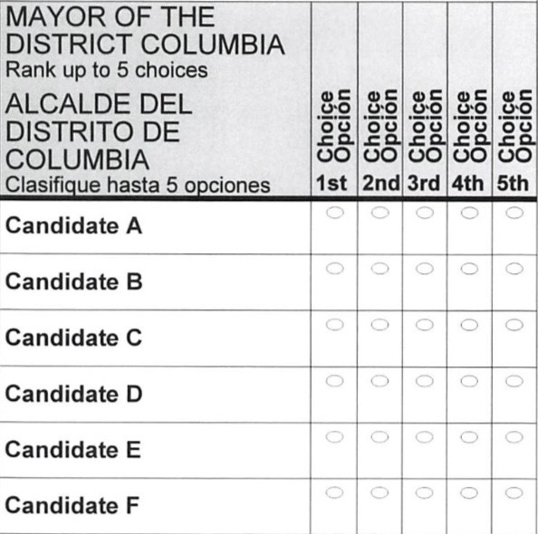
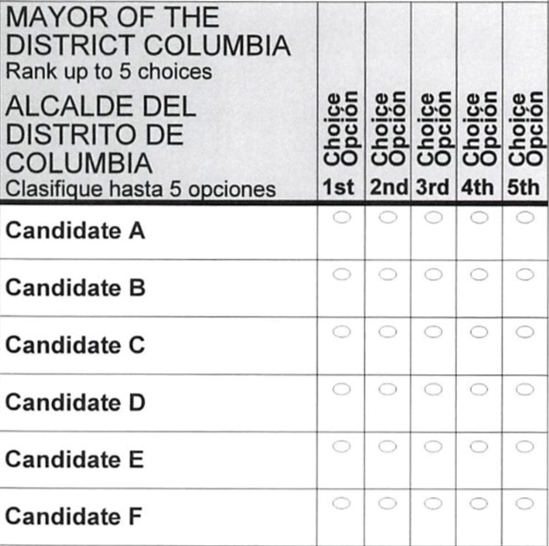
ERREURS À ÉVITER :
ERREURS DE CLASSEMENT
WWW.DCBOE.ORG

Slide 6
ERREURS À ÉVITER :
IGNORER
WWW.DCBOE.ORG

Slide 7
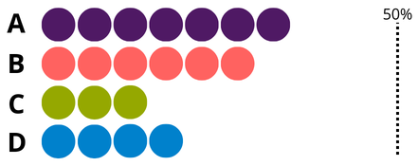
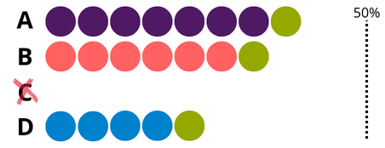

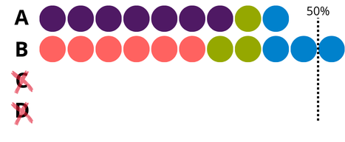
Tour 1
PROCESSUS DE DÉPOUILLEMENT
Les premiers choix sont comptés.
Tour 2
Le candidat ayant obtenu le moins de voix est éliminé. Ces bulletins sont attribués au candidat suivant indiqué par l’électeur.
B
Tour 3
Ce processus se poursuit jusqu’à ce qu’un candidat obtienne la majorité.
VICTOIRE

Slide 8
CE QUI FIGURE SUR VOTRE BULLETIN DE VOTE POUR LES ÉLECTIONS GÉNÉRALES 2026
Maire du District de Columbia
Procureur général
Président du Conseil du District de Columbia
Membre extraordinaire du Conseil du District de Columbia
Membres du Conseil du District de Columbia (circonscriptions 1, 3, 5 et 6)
Membre du Conseil de l’État pour l’éducation (circonscriptions 1, 3, 5 et 6)
Délégué à la Chambre des représentants des États-Unis
Sénateur des États-Unis
Représentant des États-Unis
Commissaire consultatif de quartier
WWW.DCBOE.ORG

Slide 9
AVR
Inscription automatique sur les listes électorales
Qu’est-ce que l’inscription automatique sur les listes électorales (AVR) ?
Activer l’inscription
  Notification de retour
  Renvoyer votre bulletin de vote par courrier
  Vous inscrire pour voter en ligne
  Vous inscrire au siège social de BOE
  Vous inscrire dans un bureau de vote
WWW.DCBOE.ORG

Slide 10



FAÇONS DE VOTER
COURRIER POSTAL
VOTE ANTICIPÉ
LE JOUR DE L’ÉLECTION
55 boîtes de dépôt disponibles du 9 octobre au 3 novembre
25 bureaux de vote ouverts du 26 octobre au 1er novembre
75 bureaux de vote ouverts le 3 novembre
WWW.DCBOE.ORG

Slide 11
DATES IMPORTANTES POUR LES ÉLECTIONS GÉNÉRALES 2026
La semaine du 28 septembre au 2 octobre
  Le DCBOE commencera à envoyer les bulletins de vote
Du vendredi 9 octobre au mardi 3 novembre
  55 boîtes de dépôt pour vote par correspondance seront disponibles.
Mardi 13 octobre
  Date limite de réception des demandes d’inscription des électeurs, envoyées par courrier ou en ligne
Du lundi 26 octobre au dimanche 1er novembre
  25 bureaux de vote anticipé seront ouverts de 8 h 30 à 19 h
WWW.DCBOE.ORG

Slide 12
DATES IMPORTANTES POUR LES ÉLECTIONS GÉNÉRALES 2026
Mardi 3 novembre – JOUR DES ÉLECTIONS
  75 bureaux de vote seront ouverts de 7 h à 20 h
  Vous pourrez voter à condition d’être dans la file d’attente avant 20 h.
Vendredi 13 novembre
  Date limite de réception des bulletins de vote par courrier
Mercredi 2 décembre
  Certification des résultats électoraux
WWW.DCBOE.ORG

Slide 13

FAQ SUR LES ÉLECTIONS GÉNÉRALES 2026
Je n’ai jamais reçu mon bulletin de vote par courrier. Que dois-je faire ?
Je me suis trompé(e) sur mon bulletin de vote. Quelles sont mes options ?
J’ai reçu un bulletin de vote par courrier mais je veux voter en personne. Que dois-je faire ?

Slide 14
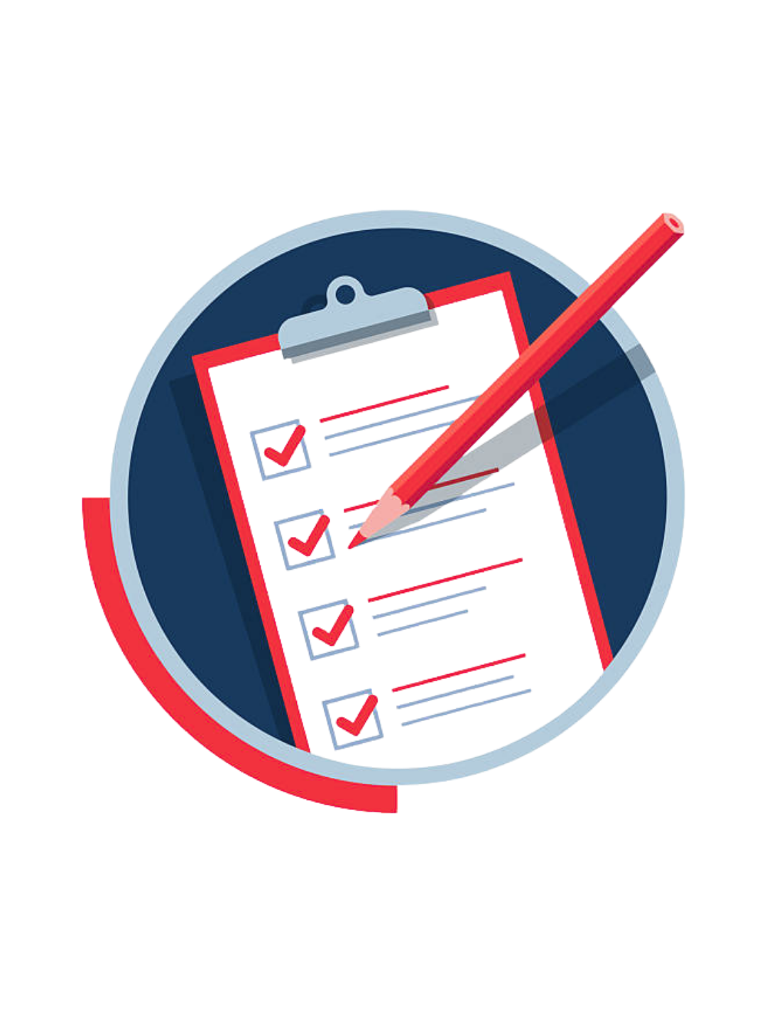
LISTE DE CONTRÔLE DES ÉLECTIONS GÉNÉRALE 2026
Vérifiez votre carte d’électeur
Décidez de la manière dont vous souhaitez voter
Examinez/remplissez un exemple de bulletin de vote
N’oubliez pas les échéances
Recherchez un bureau de vote ou une boîte de dépôt
WWW.DCBOE.ORG

Slide 15
SOURCE FIABLE D’INFORMATIONS SUR LE VOTE
Téléphone : (202) 727-2525
Site Web : www.dcboe.org/rcv
X : @Vote4DC
Facebook.com/Vote4DC
Instagram@Vote4DC
Division de sensibilisation : outreach@dcboe.org
WWW.DCBOE.ORG

Slide 16
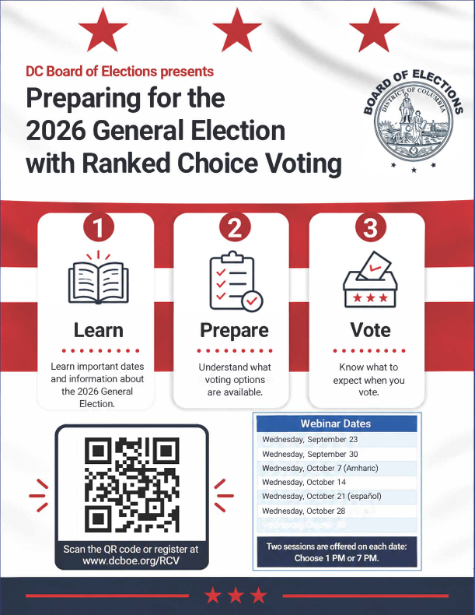
DATES DES PROCHAINS WEBINAIRES
  TOUS les webinaires commencent à 13 h et à 19 h
  Mercredi 30 septembre
  Mercredi 7 octobre (Amharique)
  Mercredi 14 octobre
  Mercredi 21 octobre (español)
  Mercredi 28 octobre
  Inscrivez-vous sur www.dcboe.org/RCV

Slide 17
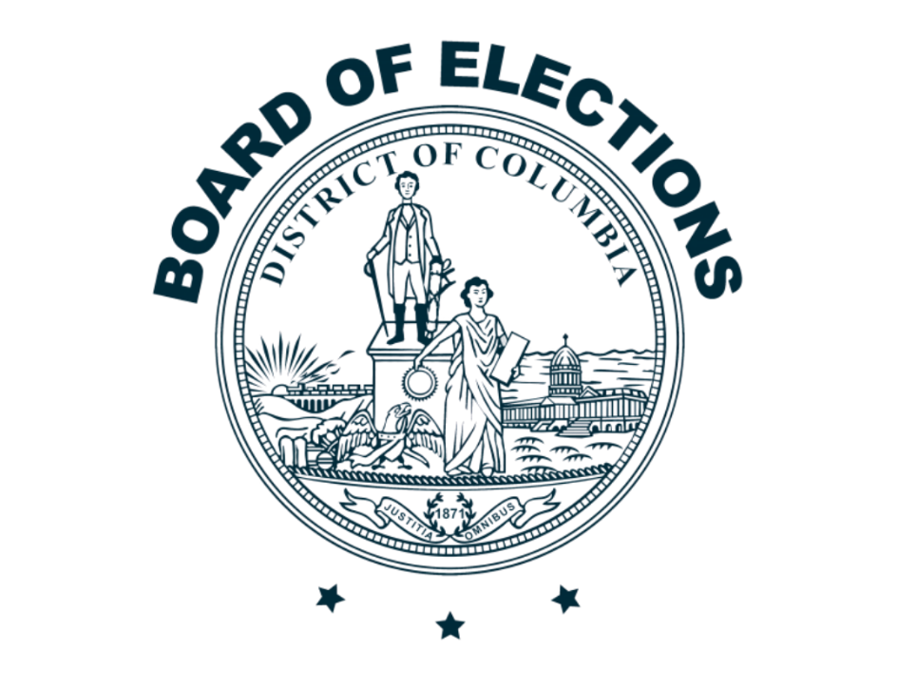
MERCI
Pour plus d’informations sur les interventions, veuillez contacter :
Outreach@dcboe.org
WWW.DCBOE.ORG

